Slide 1
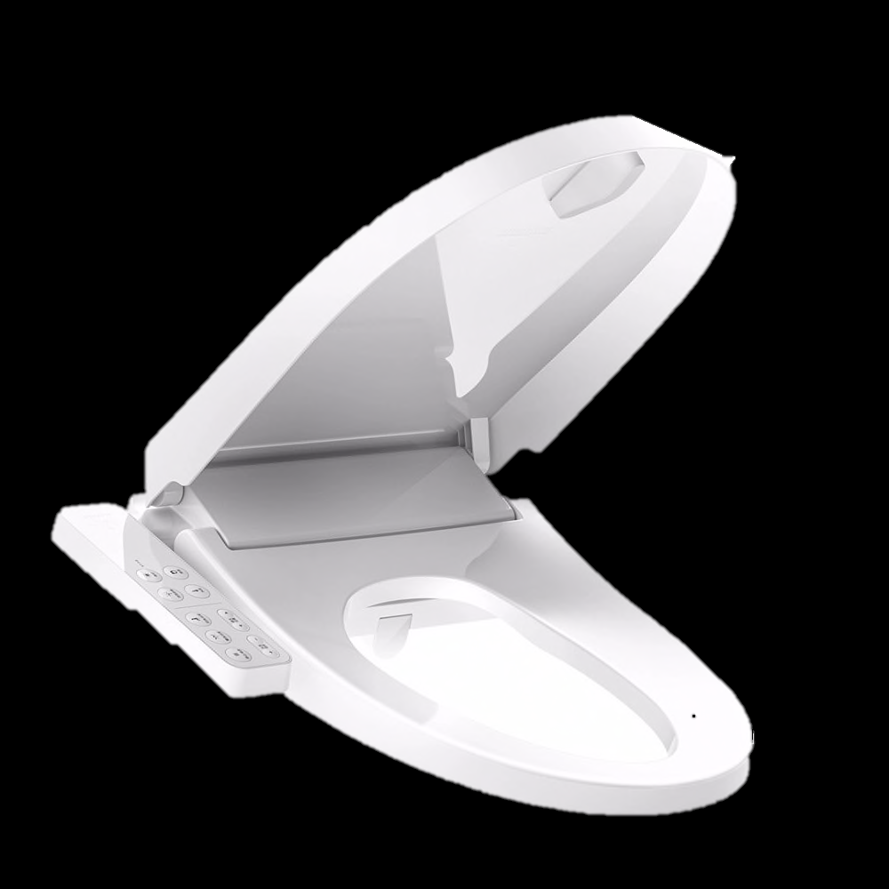
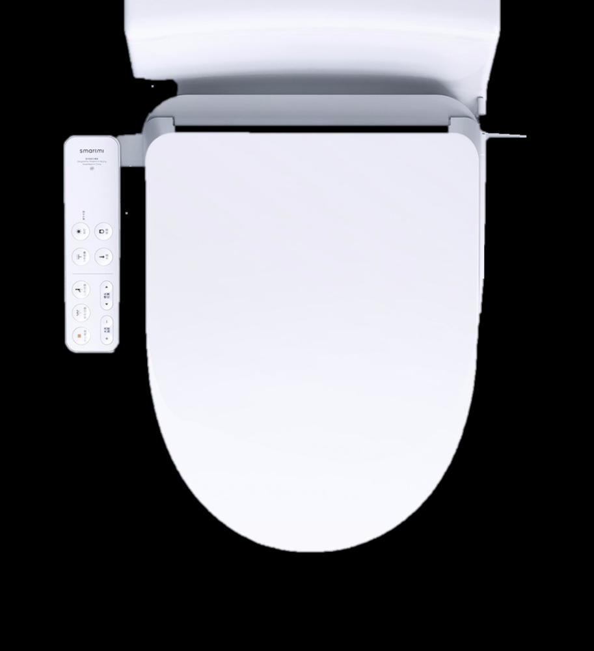
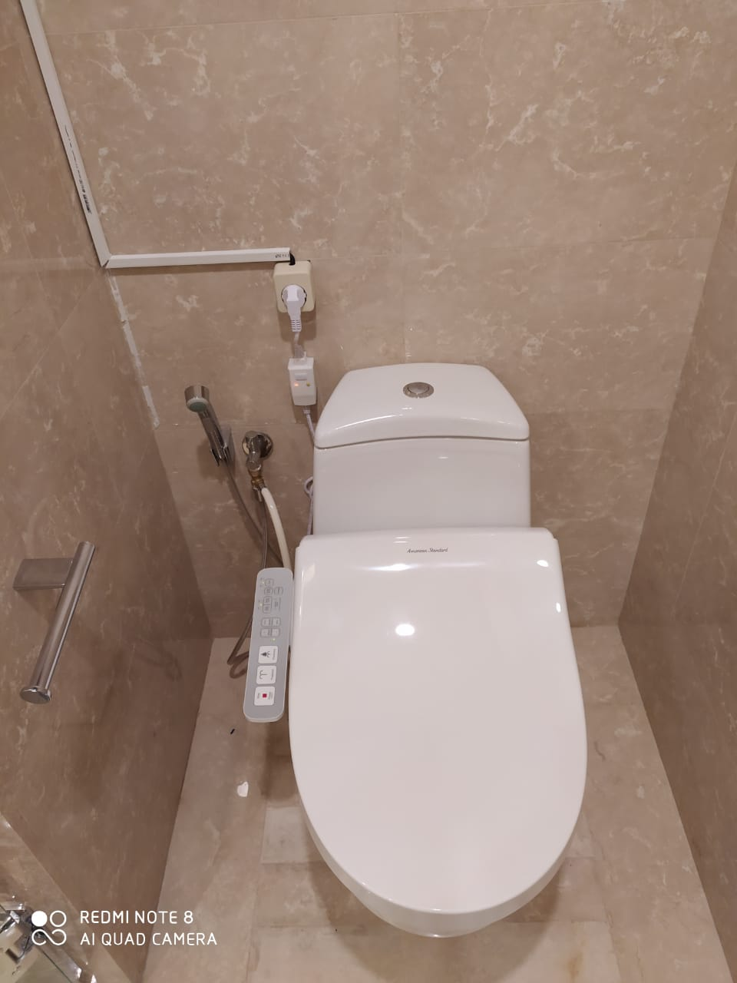
S-ITV会員様 【設置無料】
温度、水圧調整可能
電気式ウォシュレット
Tel (WhatsApp)
:0819 3255 5647
お気軽にご相談を

